Slide 1
L'imaging Del Piede E Le Sue Sfide Autore: Gabriele Guogyte
Connected 4 Health

Slide 2
Numero di progetto: 2021-1-RO01- KA220-HED-38B739A3
Il sostegno della Commissione europea alla realizzazione di questa presentazione non costituisce un'approvazione dei contenuti, che riflettono esclusivamente il punto di vista degli autori, e la Commissione non può essere ritenuta responsabile per l'uso che può essere fatto delle informazioni in essa contenute.

Slide 3
Piede di loto
Inizieremo il nostro viaggio con la storia
La bellezza ideale nell'antica Cina doveva avere un piede di loto.
A partire dall'età di 4-5 anni, i piedi delle bambine venivano legati in modo da soddisfare gli standard di bellezza una volta cresciute.
È difficile per noi comprendere il dolore che attendeva queste ragazze prima di essere vendute. Purtroppo, non tutte sono state così "fortunate", molte sono morte di infezioni ed è stata una morte molto dolorosa, le altre non potevano camminare da sole.
Naturalmente, immagini e storie del genere ci disgustano e difficilmente riusciamo a comprendere una simile tradizione.

Slide 4
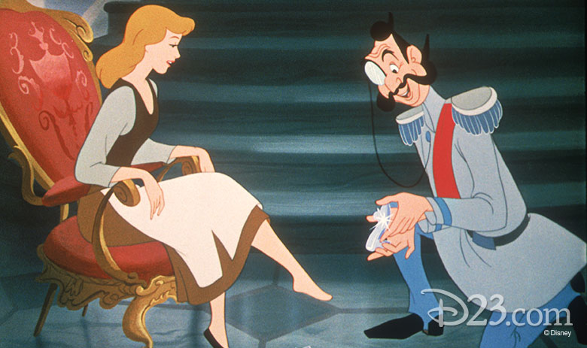
Cenerentola
Torniamo alla nostra infanzia.
La storia di Cenerentola, che i bambini conoscono e amano, ci insegna che i sogni si avverano. La storia di Cenerentola che lascia la sua scarpa a un principe innamorato. E lui cerca una donna il cui piede sia adatto alla scarpa per farne la sua principessa. Purtroppo, tutte le donne del regno avevano un piede più grande. Il principe visita la casa di Cenerentola. Una delle sorelle di Cenerentola si taglia l'alluce, l'altra il tallone per adattarlo alla scarpa. Ma non serve a nulla. Alla fine, Cenerentola prova la scarpa, che le calza, e sposa il principe.
Nell'immagine, possiamo notare che la gamba anatomica del personaggio non corrisponde alle proporzioni del corpo. In realtà, Cenerentola difficilmente potrebbe camminare con grazia con un piede del genere.

Slide 5
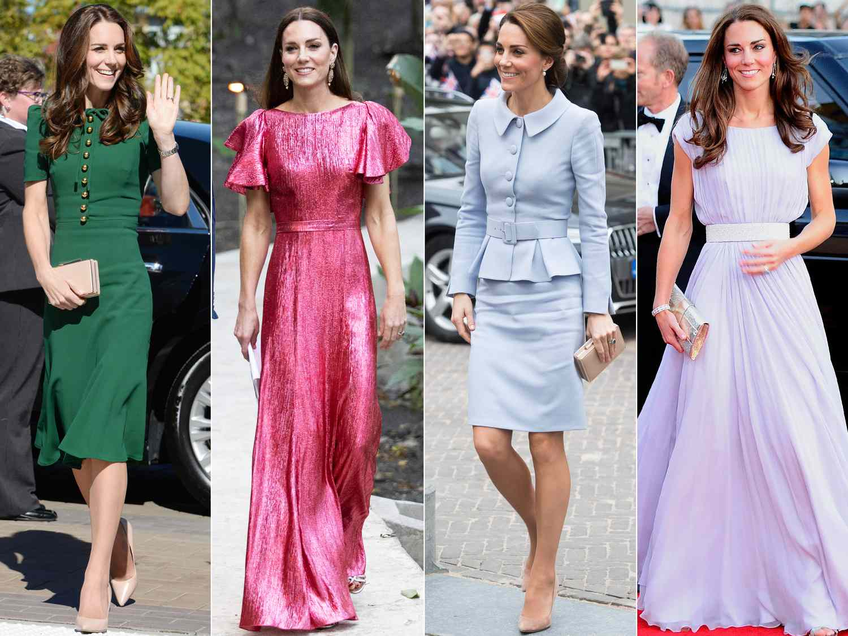
Quante bambine al mondo sognano di essere la Cenerentola che da piccola si trasforma in principessa?
L'aspirazione che si forma nella nostra mente subconscia è come una visione di un futuro felice.

Slide 6
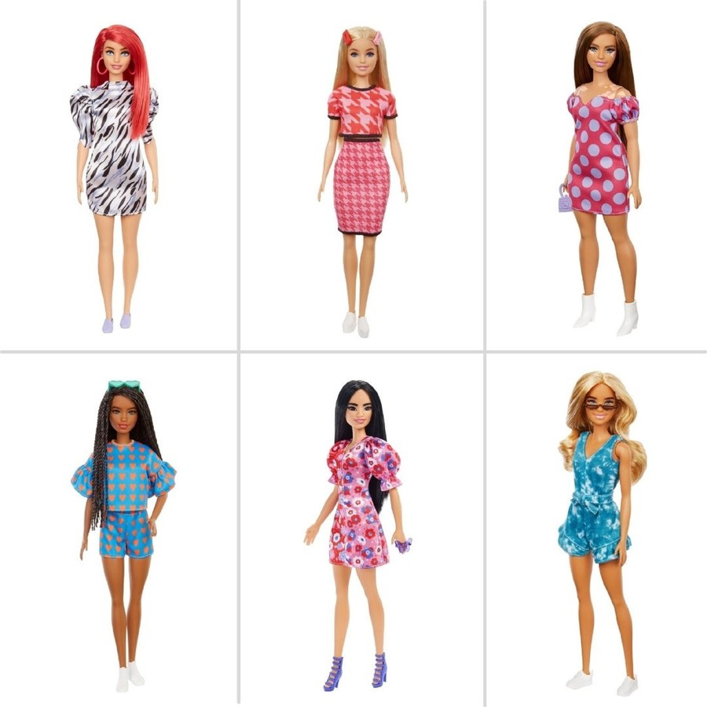
Barbie
La bambola Barbie è uno standard di bellezza con cui innumerevoli bambine sono cresciute.
Si noti che anatomicamente il piede della bambola è raffigurato come piccolo. Una donna con un piede del genere difficilmente potrebbe camminare con grazia e facilità.

Slide 7
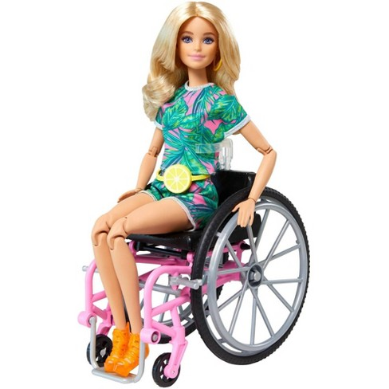
È triste, ma questa immagine è più realistica per questo rapporto piedi/corpo

Slide 8
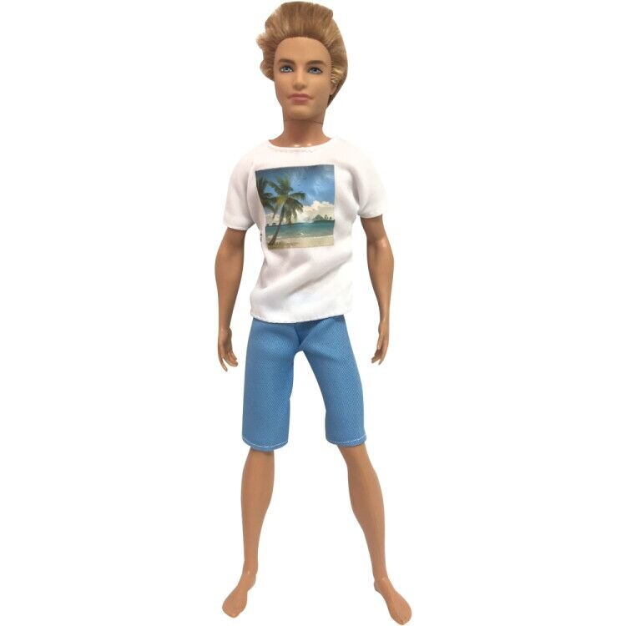
Qual è l'immagine dell'uomo dei sogni per le fan di Barbie?
Le proporzioni sono mantenute come quelle delle bambole Barbie, cioè il piede non corrisponde anatomicamente alla struttura del corpo.

Slide 9
Questi esempi di Cenerentola, Barbie e altri personaggi simili si trovano molto profondamente nel subconscio del bambino e in seguito rimangono nel subconscio di una persona matura.
Quanto è difficile cancellare quel modello di perfezione della bellezza?

Slide 10
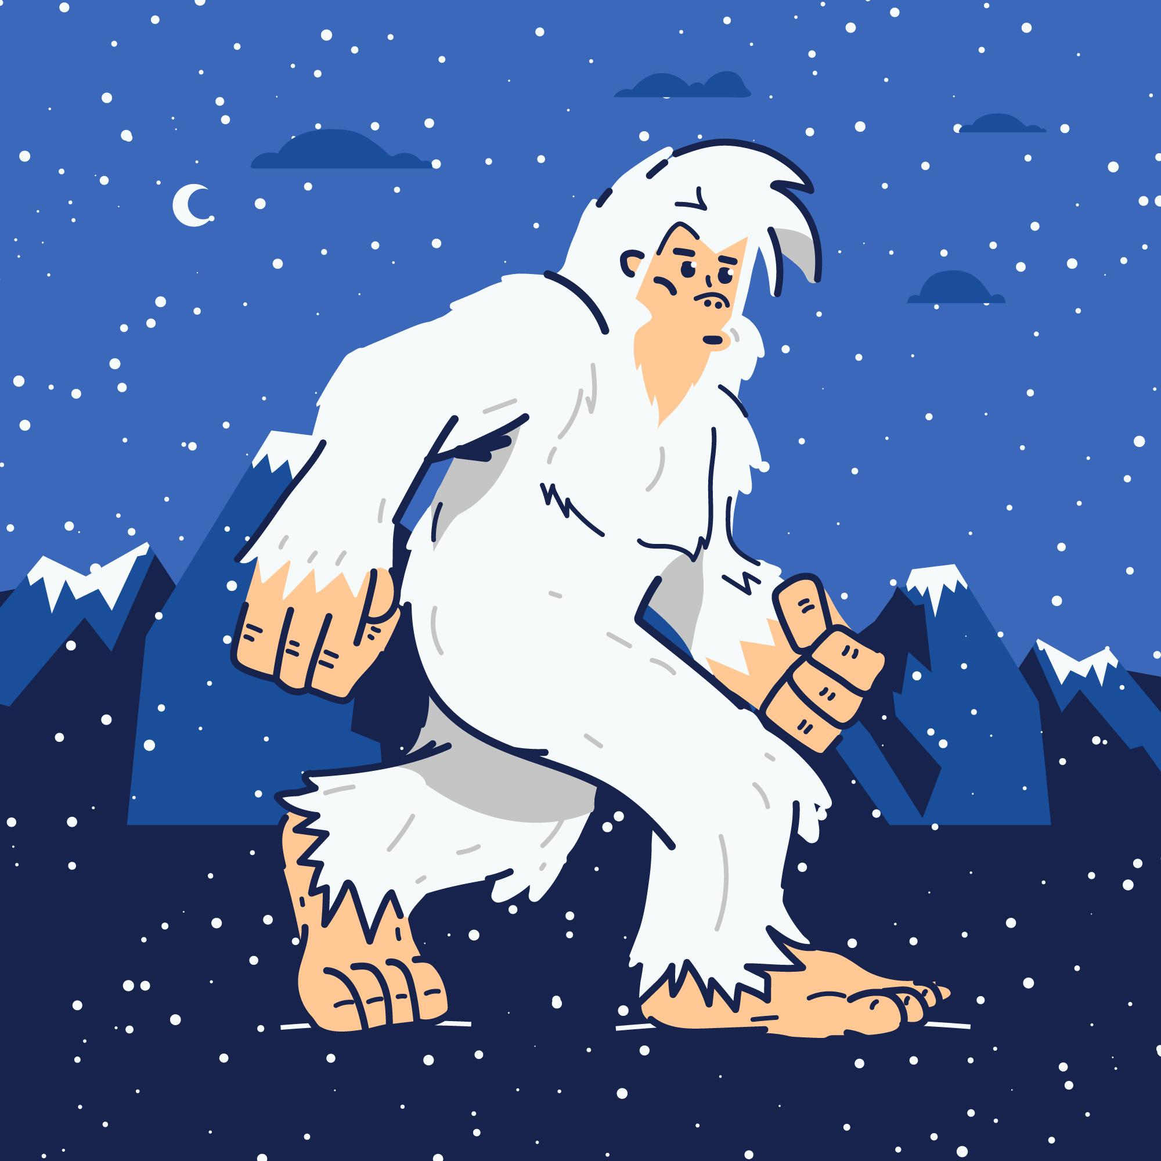
Bigfoot
Una creatura mistica che viene presentata come qualcosa di selvaggio, incivile.
Si chiama Bigfoot: una creatura con i piedi grandi
Il messaggio codificato nella mente subconscia è che i piedi grandi sono brutti, incivili e orribili.
Immagine disegnata da Freepik

Slide 11
Impatto dell'industria della bellezza
L'industria della bellezza è una delle forme di gestione che modella la nostra percezione del mondo, le abitudini, l'alimentazione, le attività quotidiane, gli standard corporei e la percezione della bellezza.
Queste informazioni ci raggiungono rapidamente, facilmente, direttamente e indirettamente. Le fonti di informazione sono la TV, Internet, le riviste, i cartelloni pubblicitari, i volantini e l'osservazione del comportamento degli altri.
Come sono rimasti i piedi di loto fino ai nostri giorni e cosa simboleggiano oggi?
La donna moderna, sicura di sé, sta rimpicciolendo il suo piede?
Questa tradizione si è già fatta strada nel mondo degli uomini?

